Slide 1
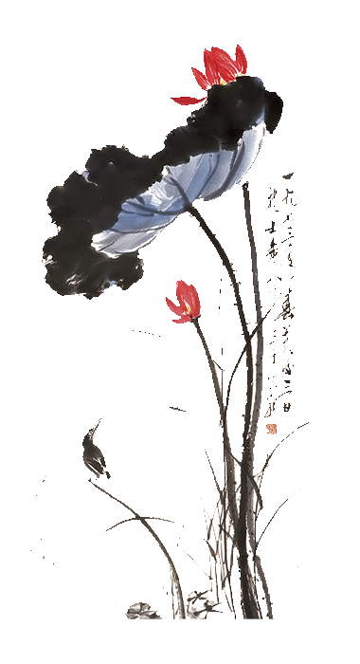
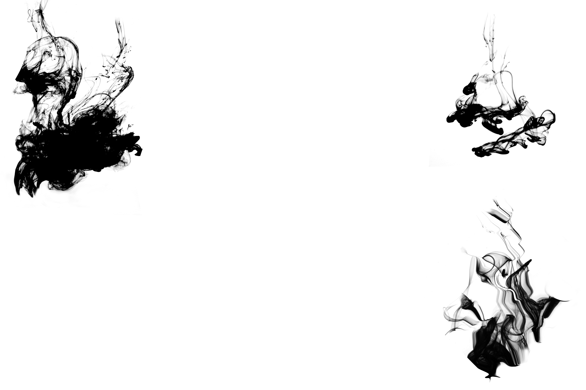

秋兴八首
（其一）

Slide 2
秋兴八首（其一）
玉露凋伤枫树林，巫山巫峡气萧森。
江间波浪兼天涌，塞上风云接地阴。
丛菊两开他日泪，孤舟一系故园心。
寒衣处处催刀尺，白帝城高急暮砧。
了解律诗的格律特点
①各句字数相等（五言或七言）
②一韵到底,必押平声韵
③中间两联对仗
④合乎平仄

Slide 3
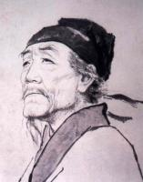
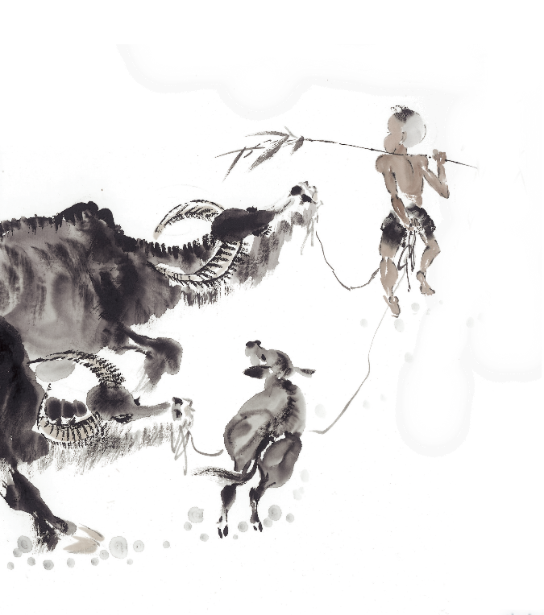
杜甫是伟大的现实主义诗人，一生写
诗一千四百多首。其经历和诗歌创作可以分为四期。
一、读书和漫游时期（三十五岁以前 712-745） 杜甫七岁即能诗文，十五时在文坛初露头角。“读书破万卷，下笔如有神”，“为人性癖耽佳句，语不惊人死不休”，正是他刻苦学习自述。二十岁后， 他开始漫游生活，南游吴越，北游齐赵，饱览了祖国壮丽的河山，开阔了他的视野和心胸，其间曾赴洛阳应举，不第。以后在洛阳遇李白，二人结下深厚友谊，继而又遇高适，三人同游梁、宋（今开封、商丘）。后来李杜又到齐州，分手后又遇于东鲁，再次分别，就没有机会再见面了。这个时期的创作，表现了他青年时期的气概和抱负。如：《望岳》。 “放荡齐赵间，裘马颇清狂。”

Slide 4
二、困居长安时期（三十五至四十四岁 746-755）
      公元746年杜甫满怀政治理想到长安考试求官，由于奸相李林甫玩弄了“野无遗贤”的骗术，参加考试的人全部落榜，杜甫也身受其害，困居长安10年之久.不幸的遭遇是他进一步认识到统治者的腐朽，创作出《兵车行》《丽人行》等杰出的批评时政、讽刺权贵的现实主义诗篇。而《自京赴奉先县咏怀五百字》尤为著名，标志着他经历十年长安困苦生活后对朝廷政治、社会现实的认识达到了新的高度。“朝扣富儿门，暮随肥马尘。残杯与冷炙，到处潜悲辛。”
诗的风格由早期的热情奔放，乐观坦荡变的悲壮凄凉，形成“沉郁顿挫”的诗风。

Slide 5
三、战乱流离时期（四十五至四十八岁 756-759）
由于安史之乱，杜甫携家人一道受冻挨饿，避难流亡，卷进了生活的底层。在沦陷区，山河破碎之感甚深。灾难的时代，震撼着诗人的心灵，使他写出了《春望》《北征》和“三吏”（《新安吏》《石壕吏》《潼关吏》）、“三别”（《新婚别》《垂老别》《无家别》）等具有高度人民性和爱国思想的不朽诗篇，并达到了现实主义的高峰，高度的人民性和爱国主义精神。

Slide 6
四、西南飘泊时期（四十八至五十八岁 759-770）
随着九节度官军在相州大败和关辅饥荒，杜甫弃官，携家随人民逃难，经秦州、同谷等地，到了成都，过了一段比较安定的生活。严武入朝，蜀中军阀作乱，他漂流到梓州、阆州。后返成都。严武死，他再度飘泊，在夔州住两年，继又漂流到湖北、湖南一带，病死在湘江上。这时期，其作品有《水槛遣心》、《春夜喜雨》、《茅屋为秋风所破歌》、《病橘》、《登楼》、《蜀相》、《闻官军收河南河北》、《又呈吴郎》、《登高》、《秋兴》、《三绝句》、《岁晏行》等大量名作。
思想更深邃、诗风更沉郁。带有更多的抒情性质

Slide 7
致君尧舜上，再使风俗淳
韩愈云：“李杜文章在，光焰万丈长。”李白与杜甫一生都在燃烧，李白是天上的陨石，杜甫是人间的火种。
李白是仙，超凡脱俗；杜甫是圣，超凡入俗。李白以天才写诗，“落笔摇五岳，笑傲凌沧州”，在浪漫的想象中飞行；杜甫一生以学养写诗，“吟安一个字，拈断数茎须”，在现实的荆棘与泥泞中艰难跋涉。李白是盛唐精神的写照，杜甫是苦难人间的歌者。

Slide 8
沉郁顿挫
沉郁：思想内容。
“沉”即“深”——深刻、深广、深厚
“郁”即“积”——真实、凝重、含蓄
顿挫：艺术形式。
字面上指遣词用句的停顿转折。
情感的千回百折、
节奏的徐疾相间、
音调的抑扬顿挫、
旋律的跌宕起落

Slide 9
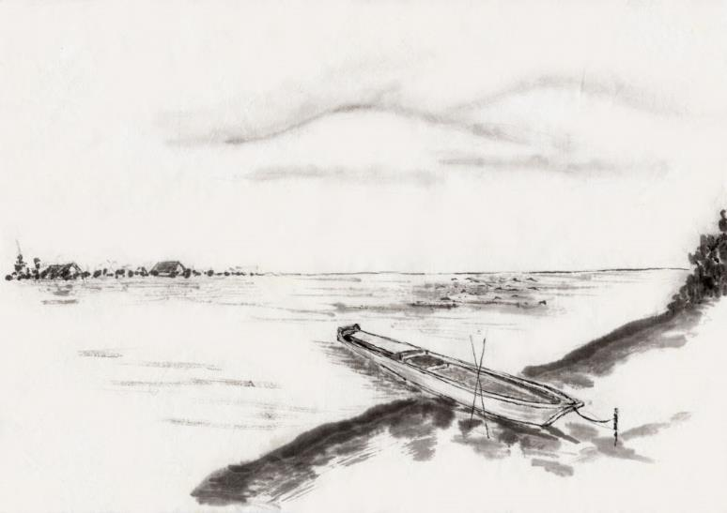
写作背景
公元759年，杜甫为避“安史之乱”，携妻儿由陕西入四川，寓居成都，依靠四川节度使严武等亲友的接济维持生活。765年四月，严武病逝，杜甫失去依凭，于是离开成都，经重庆等地到了夔州（今四川奉节），住了两年左右的时间。这两年时间里，杜甫写下了四百多首诗。本课所选的三首律诗，都是写于这个时期。
《秋兴八首》（其一）作于唐代宗大力元年（766）的秋天。当时，安史之乱虽然已经结束，但李唐王朝仍然面临北方军阀重新割据的危险；另外，唐朝与吐蕃在剑南川西的斗争也接连不断。写《秋兴》时，他已55岁，处在人生之秋，眼看来日无多，叶落归根之想更为迫切。正是在此种悲人生之秋和国运之秋的心境下，他写下了这组诗。

Slide 10
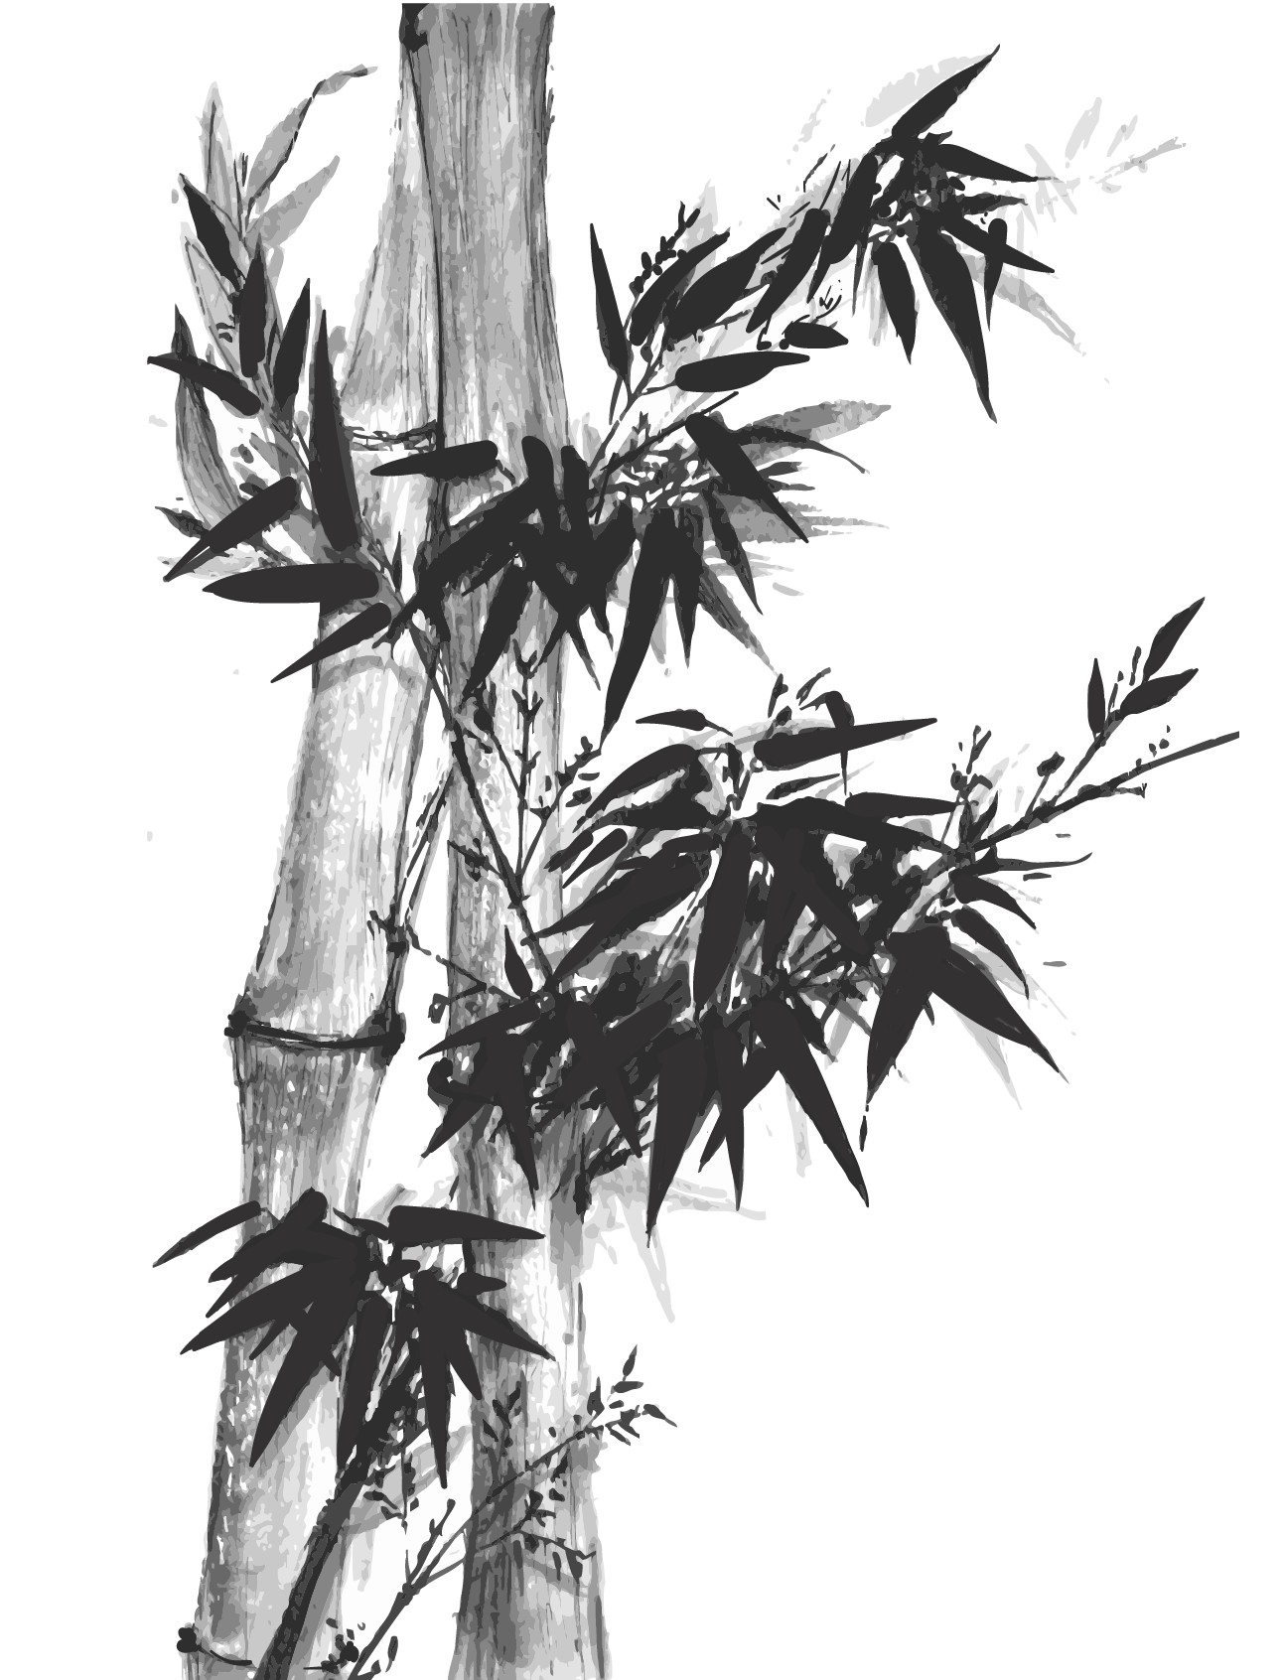
题目讲解
秋兴：从字面上说就是因秋有感而发之意。
八首之中，第一首总起，统帅后面七篇。
首章总写巫山巫峡的秋声秋色,对秋而伤羁旅，是全组诗的序曲.
背景：国家动荡不安，诗人客居他乡

Slide 11
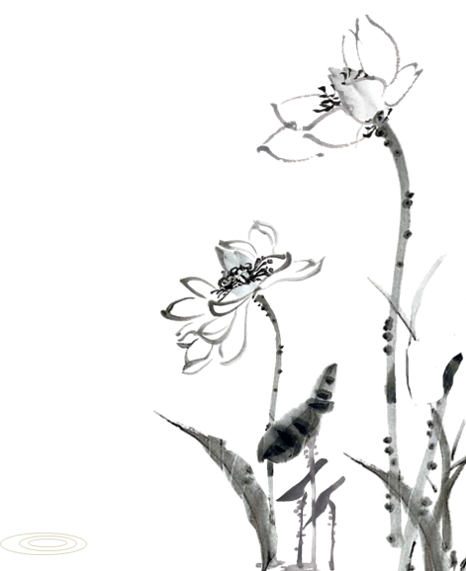
一、
诵读
思考
《秋兴八首（其一）》
杜甫
玉露/凋伤/枫树/林，巫山/巫峡/气/萧森。
江间/波浪/兼天/涌，塞上/风云/接地/阴。
丛菊/两开/他日/泪，孤舟/一系/故园/心。
寒衣/处处/催/刀尺，白帝/城高/急/暮砧。
思考
诗歌运用了哪些意象？这些意象营造出什么样的意境？表达了作者什么样的感情？

Slide 12
玉露凋伤枫树林，
解读：白露使枫树林凋落衰败
叙写景物之中点明地点时间。
玉露——白露，秋天，草木摇落，白露为霜。
枫树林——红色，艳丽——颜色对比强烈
凋伤——秋天霜降草枯，枫叶凋落的景象——萧飒衰残。
凄凉而艳丽

Slide 13
巫山巫峡气萧森。
解读：巫山、巫峡山高林密，一派萧瑟阴森的景象
“巫山”上到长江两岸的高山；
“巫峡” 下到深谷之间长江的流水。
巫山巫峡是从夔州东望之所见——诗人所在：夔州
萧森——败落景象，气氛阴沉，定下全诗感情基调。
首联写秋季破败阴沉之景，衬作者低沉心境。(哀景衬哀情)

Slide 14
江间波浪兼天涌，
塞上风云接地阴。
解读：峡中的江水波涛汹涌，波浪滔天；塞上的风云阴沉密布，仿佛和地面贴近。
骇浪滔天：暗寓了时局的动荡不安和心潮的翻卷不息；
阴云匝地：象征着国家命运的光景暗淡和作者心情的阴沉郁闷。从中流露出忧国忧民的愁绪。
既是写景，又是写事，又暗含感情，意蕴丰富。
把峡谷深秋、个人身世、国家沦丧囊括其中，波澜壮阔，哀感深沉。

Slide 15
丛菊两开他日泪，
孤舟一系故园心。
解读：花开花落已两载，因为有家不能回，就不免再次洒下往日流过的眼泪。小船还系在岸边，飘零在外的我，心却始终都牵动着我的故园之思
两开——双关：既指菊开两度，又指泪流两回，见丛菊而流泪，去年如此，今年又如此，足见心情的凄伤。
故园心——实即思念长安之心。
孤舟——孤独的小船系在岸边，作者就像小船，飘零在外
系——双关：孤舟停泊，舟系于岸；心念长安，系于故园。
抒发羁旅之愁，思乡之苦。

Slide 16
寒衣处处催刀尺，
白帝城高急暮砧。
解读：深秋季节，人们都在赶裁冬衣，黄昏时站在白帝城的高处，可以听到急促的捣衣声。
催刀尺——催动刀尺
急暮砧——黄昏时分捣衣的砧声很紧。每到秋天，家人要为远方的游子或征人制作寒衣，因此捣衣声是人间的秋声，往往会增添客子的愁绪。
回应了诗题中的“秋，一年将尽之，又是一天的结束之时，在这样特殊时刻，在外漂泊已久的游子更加思念故园。
在这黯淡萧条的秋景和暮色中，诗人更平添了一许孤独、忧伤之感。
表现了诗人对家乡的强烈思念和对国事的深深担忧。

Slide 17
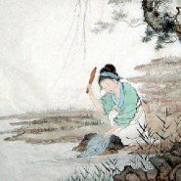
诗歌意象
“捣衣”“砧声”
古时制衣的料子大都是生料，必须捶捣，使之柔软熨贴，做成的衣服才能穿着舒适。妇女把织好的布帛铺在平滑的板（称为“砧”，一般为石制）上，用木棒（称为“杵”）敲平，(有时是在衣服做成之后进行捶捣),这个过程称为“捣衣”，也叫“捣练”。
妇女白天一般忙于操持家务，照料孩子，晚上才有空闲时间为家人准备衣物，而捣衣工序对光线要求不高，所以多于寒冬来临之前的秋夜进行。凉风冷月下持续不断的砧杵之声，在古典诗歌中经常被称为“寒砧”“清砧”或“暮砧”，用以表现思乡、思亲的情感。

Slide 18
四、本诗小结
首联：景物之萧瑟
颔联：气象之阴沉
秋（景）：
秋兴八首（其一）
自伤漂泊
忧国思乡
颈联：触景之感慨
尾联：内心之忧思
兴（情）：
《秋兴八首（其一）》通过对巫山巫峡的秋色秋声的形象描绘，烘托出萧瑟阴森、动荡不安的气氛，令人感到秋色秋声扑面惊心，同时也抒发了诗人的忧国之情和孤独抑郁之感。

